Slide 1
L’école inclusive dans la voie professionnelle
Plan national de formation,
Mise en œuvre du CAP
équipier polyvalent du commerce
22 janvier 2020

Slide 2
Le bureau de l’école inclusive
Les élèves en situation de handicap (avec un projet personnalisé de scolarisation – PPS)
Les élèves qui disposent d’un Plan d’accompagnement personnalisé (PAP)
Les élèves malades (avec un Projet d’accueil individualisé - PAI)
Les élèves qui relèvent de l’adaptation scolaire (scolarisés en section d’enseignement général et professionnel adapté – SEGPA ou en établissement régional d’enseignement adapté – EREA)
Les élèves scolarisés en centre éducatif fermé
Les élèves détenus
Les élèves à haut potentiel

Slide 3
Du handicap … aux besoins éducatifs particuliers
Les élèves en situation de handicap
Les grands axes de la politique inclusive
Les élèves en situation de handicap dans la voie professionnelle
Notes:
3

Slide 4
Du handicap … aux besoins éducatifs particuliers

Slide 5
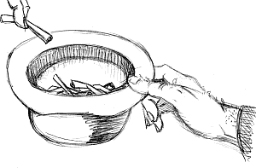
Du handicap ...
Hand in (the)cap ?

Slide 6
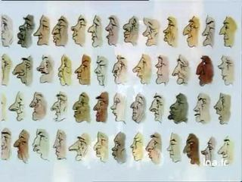
Différence
Ecarts
Norme
Conformité
Catégorisation
Communautarisme
Diversité
Identité
Singularité
Universalité

Slide 7
... aux besoins éducatifs particuliers
Double décentrage :
  s’interroger sur les besoins plutôt que lister les déficits,
  se dégager d’un modèle médical pour s’inscrire dans une perspective résolument éducative.
Elle reconnait l’existence d’un continuum entre les élèves dits « normaux » et ceux avec besoins spéciaux, et préconise l’intégration de ces derniers dans les écoles ordinaires dans les conditions habituelles (mainstream).
Environ 20 % de la population des élèves auraient des « besoins éducatifs particuliers » à un moment ou à un autre de son cursus.
« special educational needs », « besoins éducatifs particuliers » (BEP) : conçu en Angleterre dans les années 1975-78 par Mary Warnock.

Slide 8
Une définition du handicap
  “Constitue un handicap au sens de la présente loi, toute limitation d’activité ou restriction de participation à la vie en société subie dans son environnement par une personne en raison d’une altération substantielle, durable ou définitive d’une ou plusieurs fonctions physiques, sensorielles, mentales, cognitives ou psychiques, d’un polyhandicap ou d’un trouble de santé invalidant. ”
Loi n°2005-102, du 11 février 2005

Slide 9

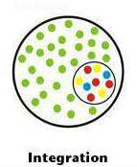
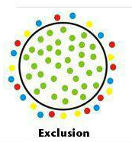
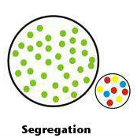
Une scolarisation inclusive
Synonymie ? insertion, intégration
Antonymie ? exclusion, élimination
Une scolarisation inclusive

Slide 10
Article L111-1 du code de l’éducation
Modifié par LOI n° 2019-791 du 26 juillet 2019 - art. 27
« L'éducation est la première priorité nationale. Le service public de l'éducation est conçu et organisé en fonction des élèves et des étudiants. Il contribue à l'égalité des chances et à lutter contre les inégalités sociales et territoriales en matière de réussite scolaire et éducative. Il reconnaît que tous les enfants partagent la capacité d'apprendre et de progresser. Il veille à la scolarisation inclusive de tous les enfants, sans aucune distinction. »

Slide 11
Les besoins éducatifs particuliers « suppose de penser la différence à l’école en termes de réponse aux difficultés scolaires et non sur la base de l’origine des difficultés. »
(S. Thomazet, 2012, p. 14).

Slide 12
Les élèves en situation de handicap

Slide 13
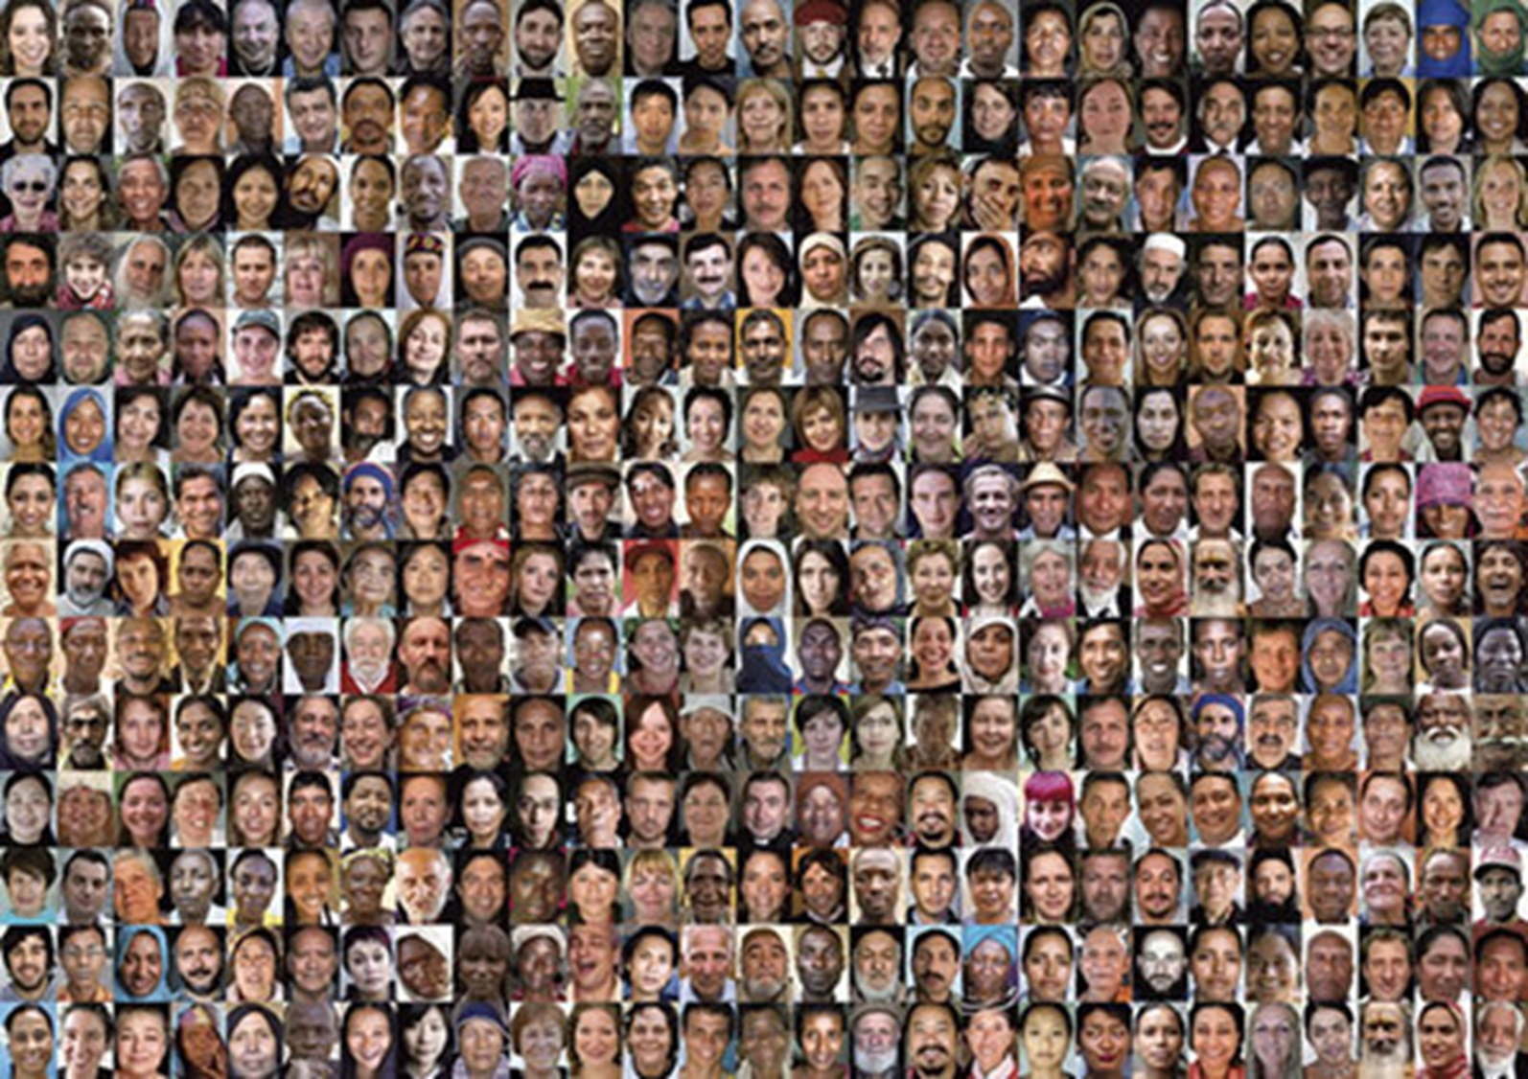
L’ONU annonce 650 millions / 7,6 milliards d’individus
En France : 431 000 / 12,8 millions d’élèves
ESMS exclusivement : 70 000 (16 %)
2nd degré : 166 500 (39 %)
Dont ULIS collège et lycée : 48 500 (11%)
1er degré : 194 500 (45 %)
Dont ULIS école : 52 500 (12 %)
Source : enquêtes Dgesco 2019-20

Slide 14
Évolution des effectifs d’élèves en situation de handicap scolarisés en milieu ordinaire
Évolutions
Total
+ 7 % / 2018
Tous
1er degré
+ 5% / 2018
1er degré
2nd degré
+ 9 % / 2018
2nd degré
Source : enquêtes 3/12

Slide 15
LeS parcours de scolarisation
Non accompagné
Accompagné
AESH
individuel
AESH mutualisé
AESH Collectif
3%
5%
Lycées GT
12 400 élèves
Lycées Pro
17 500 élèves
Ulis-lycée
6 900 élèves
2%
Scolarisation
en UE Externée
2nd degré
Collèges
71 000 élèves
5%
Établissements de santé
20%
SEGPA
17 200 élèves
Ulis-collège
41 300 élèves
11%
15%
UE Elémentaire
Établissements et services médico-sociaux
29%
Écoles élémentaires
104 000 élèves
Ulis-école
52 500 élèves
136 UE Maternelle autisme
Écoles maternelles
38 000 élèves
11%
Unités d’enseignement
Scolarité en dispositif collectif
Scolarité individuelle « en classe ordinaire »
Milieu ordinaire 361 000 élèves (2,9 %)
(rentrée 2019)
Etablissements spécialisés
(exclusif)
70 000 élèves
Notes:
Données à la rentrée 2018 pour le milieu ordinaire et à la rentrée 2017 pour les établissements spécialisés.

Slide 16
Évolution des effectifs d’élèves accompagnés accompagnement humain (AESH)
Évolutions
Total
+ 12 % / 2018
1er degré
+ 9 % / 2018
Tous
1er degré
2nd degré
+ 18 %/ 2018
2nd degré
Source : enquêtes 3/12

Slide 17
Répartition par type de troubles élèves scolarisés en milieu ordinaire
Rentrée 2019
361 000 esh
dont troubles du spectre de l’autisme : 11%
39 000 élèves
Source : enquêtes 3/12 - 2019-20

Slide 18
Personnels : enseignement et direction du handicap
19 400 ETP
Éducation nationale
(public + privé sous contrat)
12 300 ETP
Sanitaire et médico-social
7 100 ETP
Autres
Pilotage
Santé
ULIS 1er degré
ULIS 1er et 2nd degrés
47% (8 900 ETP)
ESMS
ULIS 2nd degré
Enseignants référents
Source : enquête postes ASH - 2018-19

Slide 19
Le service public de l’école inclusive
Déploiement 2019-2022

Slide 20
Le service de l’École inclusive
Instituer un service départemental de l’École inclusive & organiser les pôles inclusifs d'accompagnement localisés
Mieux accueillir les parents & simplifier les démarches pour tous
Reconnaître le travail des enseignants, les soutenir et déployer une offre de formation accessible
Renforcer l'appartenance des AESH à la communauté éducative
S’adapter aux besoins particuliers des élèves
Structurer la coopération dans les établissements scolaires
Mieux suivre les parcours inclusifs et évaluer la qualité des actions

Slide 21
1. Instituer un service public de l’école inclusive
LOI n° 2019-791 du 26 juillet 2019 pour une école de la confiance, création d’un chapitre (IV)
Circulaire n° 2019-088 du 5-6-2019, Pour une école inclusive
  Et son annexe : Vade mecum sur le PIAL
Circulaire n° 2019-090 du 5-6-2019, Cadre de gestion des personnels exerçant des missions d'accompagnement d'élèves en situation de handicap (AESH)

Slide 22
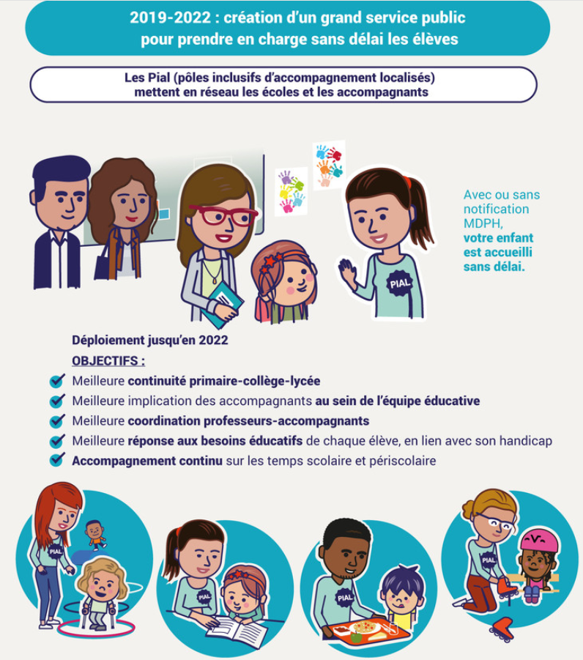
les pôles inclusifs d’accompagnement localisés

Slide 23

les pôles inclusifs d’accompagnement localisés
Les objectifs du déploiement 2019
sont dépassés
Près de 600 circonscriptions
du 1er degré
(objectif 300 circonscriptions)
2 600 PIAL
4 700 collèges
dont 2 158 collèges avec ULIS
(objectif 2000 avec ULIS)
1 528 lycées GT et professionnels
  dont 1 088 lycées pro et LPO
    dont 349 LP et LPO avec ULIS
    (objectif 250 lycées professionnels)
Plus de 100 PIAL renforcés

Slide 24
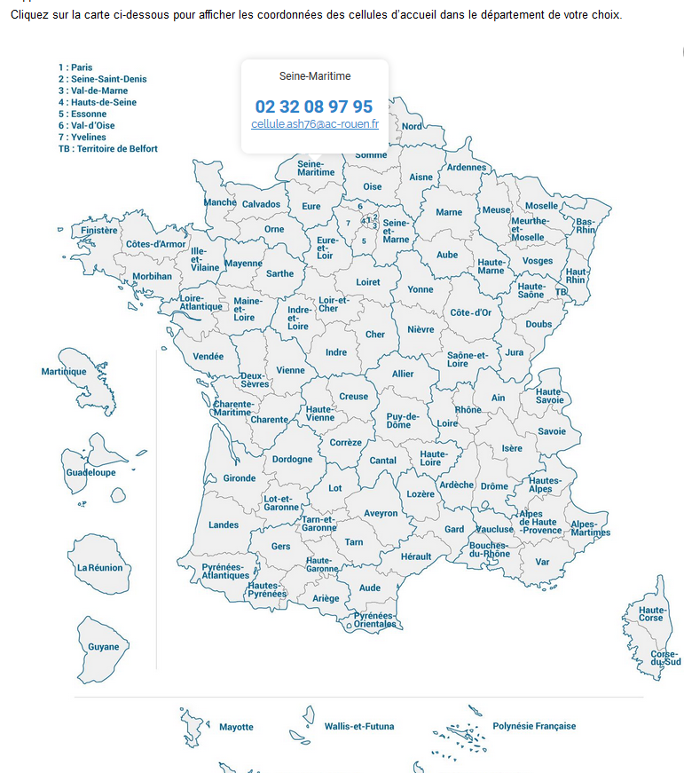
2.Mieux accueillir les parents et l’élève
et simplifier les démarches
Les cellules départementales d’écoute et de réponse
  15 000 saisines
  (au 15 octobre 2019)

Slide 25


Des entretiens avec les familles
18 000 entretiens entre parents, enseignants et AESH

Slide 26

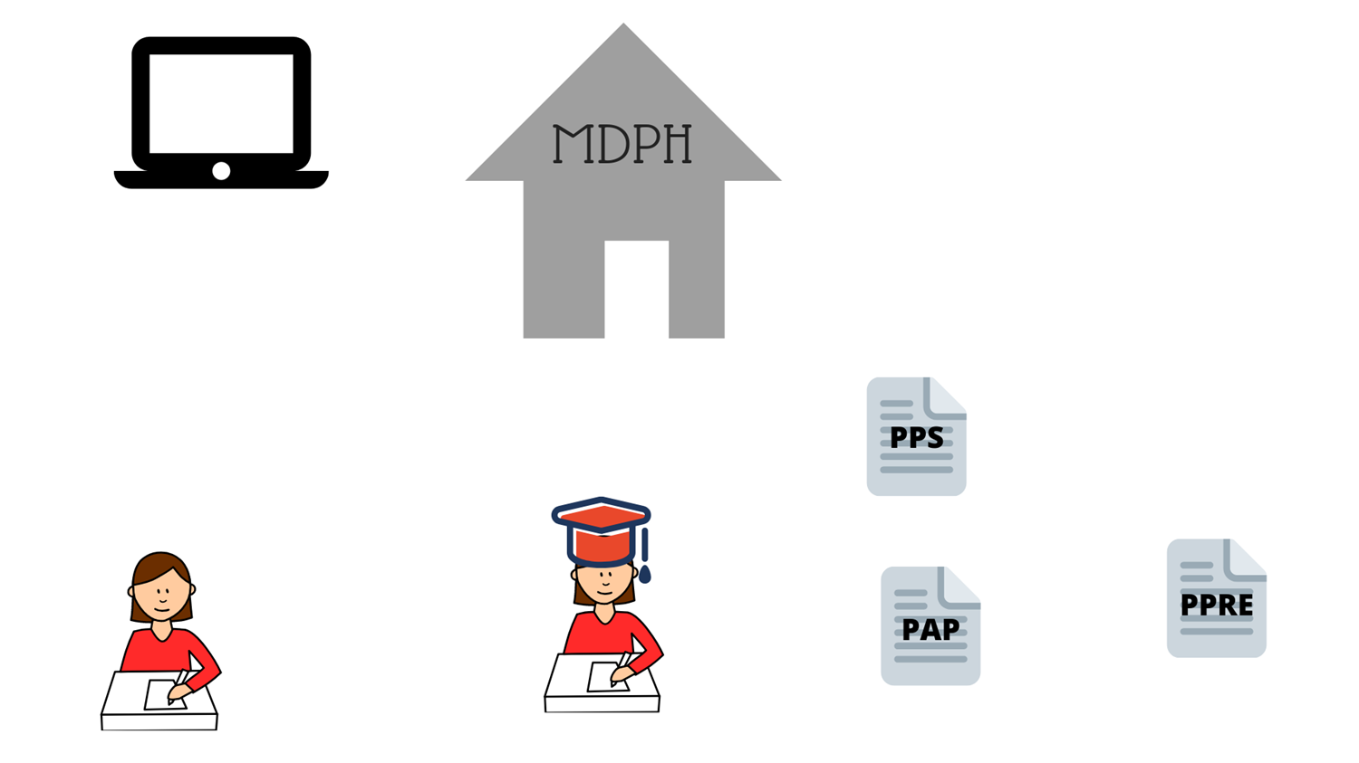



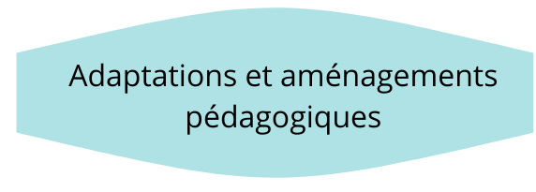
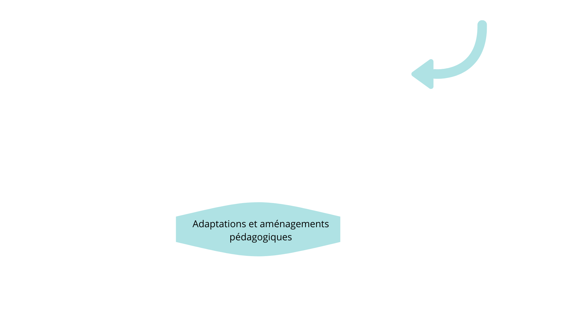

Un livret
de parcours inclusif
AESH
MPA
Besoins
éducatifs
particuliers
Autonomie

Slide 27

3.Former et accompagner les enseignants
Le CAPPEI : Certificat d’aptitude professionnelle aux pratiques de l’éducation inclusive
  Une formation de 300h en alternance avec un poste sur un support spécialisé
  Taux de réussite à l’examen : 70 %
  2019 : 1350 départs en formation
  Un Vademecum CAPPEI (à paraître prochainement)
La formation continue, les modules d’initiative nationale ou à distance
  Ouverts à toute la communauté éducative (enseignants de classes ordinaires, enseignants spécialisés, personnels de direction, CPE, AESH…)
  En 2018/2019 : 90 modules / 1 200 départs en formation
  En 2019/2020 : 140 modules / 2 500 départs en formation
  M@gistère
Des formations départementales ou académiques
  Formations pour les enseignants et les AESH
  Le livret de formation (eduscol) accompagne les départements
  et académies dans la mise en œuvre des formations

Slide 28
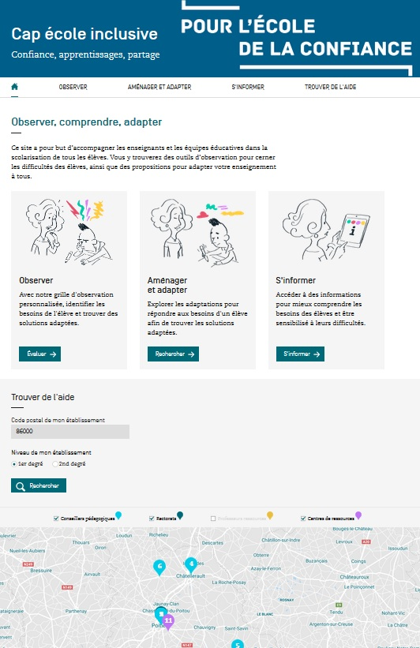
Une PLAte-forme pour les enseignants et les AESH
3.Former et accompagner les enseignants
Une grille d’analyse des besoins des élèves
Des fiches d’adaptation en classe
Des ressources audiovisuelles (films, podcasts …)
Une carte interactive pour localiser une personne ressources
reseau-canope.fr/cap-ecole-inclusive

Slide 29
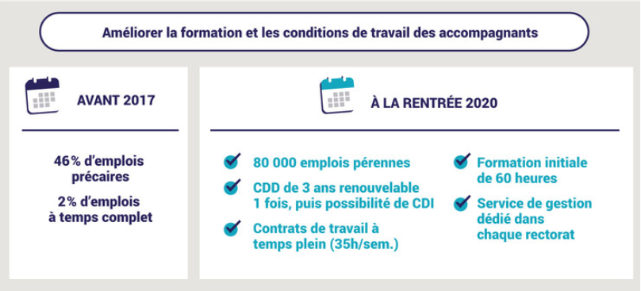
4.Professionnaliser les accompagnants d’élèves en situation de handicap

Slide 30



4.Professionnaliser les accompagnants d’élèves en situation de handicap
Un livret d’accueil des AESH
Des guides
  d’accueil des AESH à destination
  des directeurs d’école et
  des chefs d’établissement
  d’entretien avec les familles
  (AESH, enseignant, famille / direction, famille)
Une formation initiale d’adaptation à l’emploi (60h)
  Des éléments de compréhension du système institutionnel pour un positionnement adapté
  Des éléments de connaissance relatifs aux besoins des élèves en situation de handicap
  Des compétences liées aux tâches à exercer
Une formation continue
Des ressources en ligne sur
eduscol

Slide 31
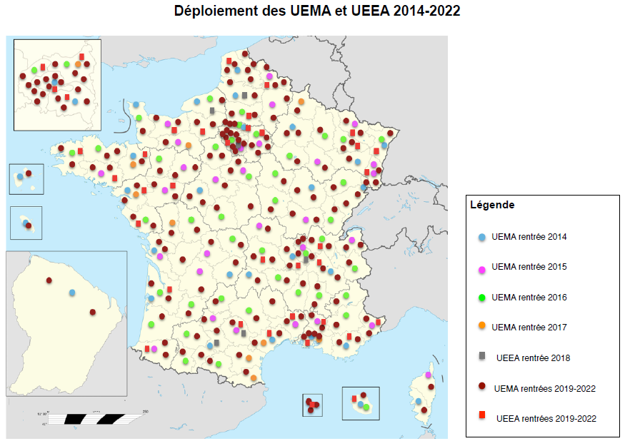
5.S’adapter aux besoins éducatifs particuliers des élèves
➜ Création de plus de 300 Ulis à la rentrée 2019
➜ Dans le cadre de la stratégie des troubles du neuro-développement, création à la
rentrée 2019 :
• de 25 unités d’enseignement en maternelle (UEMA) et de 20 unités d’enseignement en élémentaire (UEEA) pour enfants autistes (objectif de 180 UEMA et 45 UEEA en 2022) ;
• de 50 postes de professeurs ressources (et 50 à la RS 2020)

Slide 32
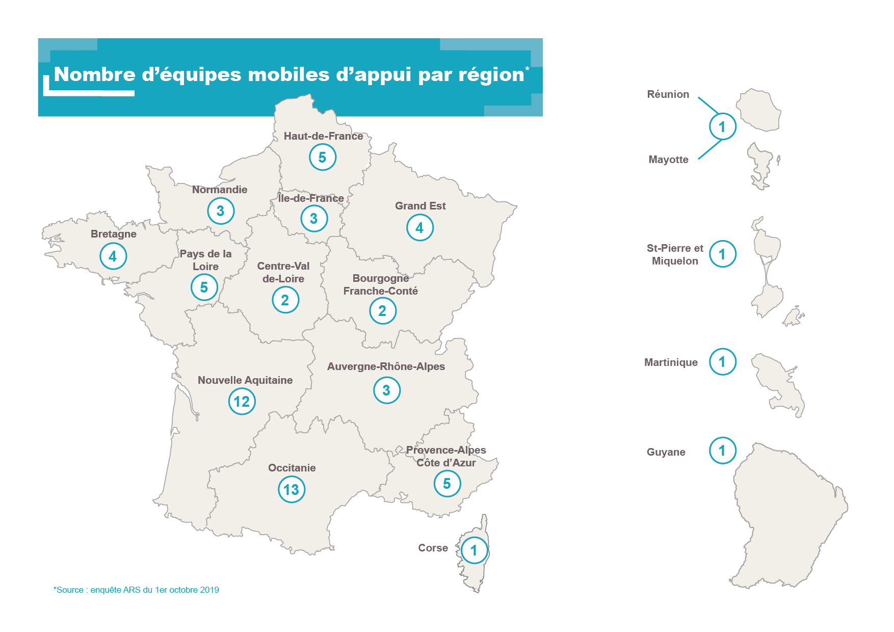
6.Structurer la coopération entre les professionnels de l’éducation nationale et du secteur médico-social dans les établissements scolaires
➜ Renforcement du pilotage régional entre les rectorats et les Agences régionales de Santé (ARS)
➜ Création de 65 équipes mobiles territoriales d’appui aux établissements scolaires et extension à la rentrée 2020.
➜ Création de 100 PIAL avec appui médico-social
➜ Doublement des unités d’enseignement externalisées (UEE) du secteur médico-social d’ici à 2022.

Slide 33

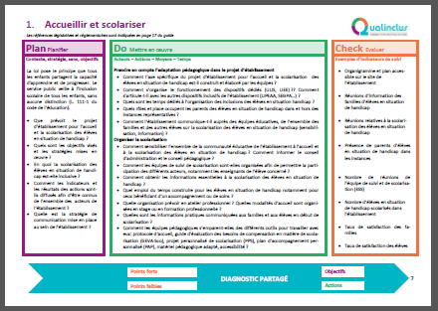
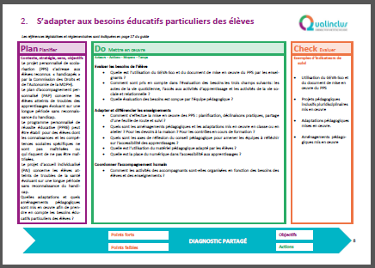
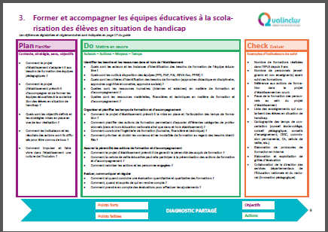
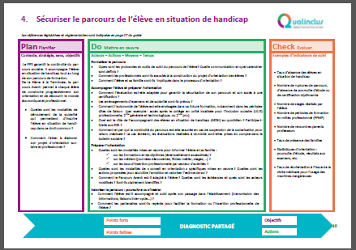
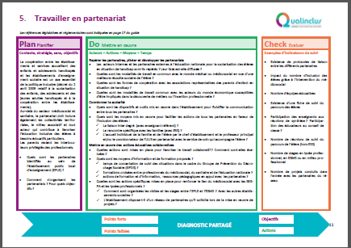
7.Piloter et évaluer le déploiement des mesures
➜ Constitution d’un comité de suivi national de l’école inclusive
➜ Promotion de la démarche Qualinclus dans chaque établissement

Slide 34
La voie professionnelle

Slide 35
Répartition des élèves du second degré
152 000 élèves avec PPS

Slide 36
Pourcentage des élèves en situation de handicap
1% dans les lycées généraux et technologiques
3% dans les lycées professionnels

Slide 37
Evolution des effectifs en voie professionnelle

Slide 38
Pourcentage d’élèves bénéficiant d’ULIS
5 000 élèves de CAP en ULIS
1 000 élèves de bac pro en ULIS

Slide 39
Répartition par troubles

Slide 40
Origine des élèves de CAP 1ère année

Slide 41
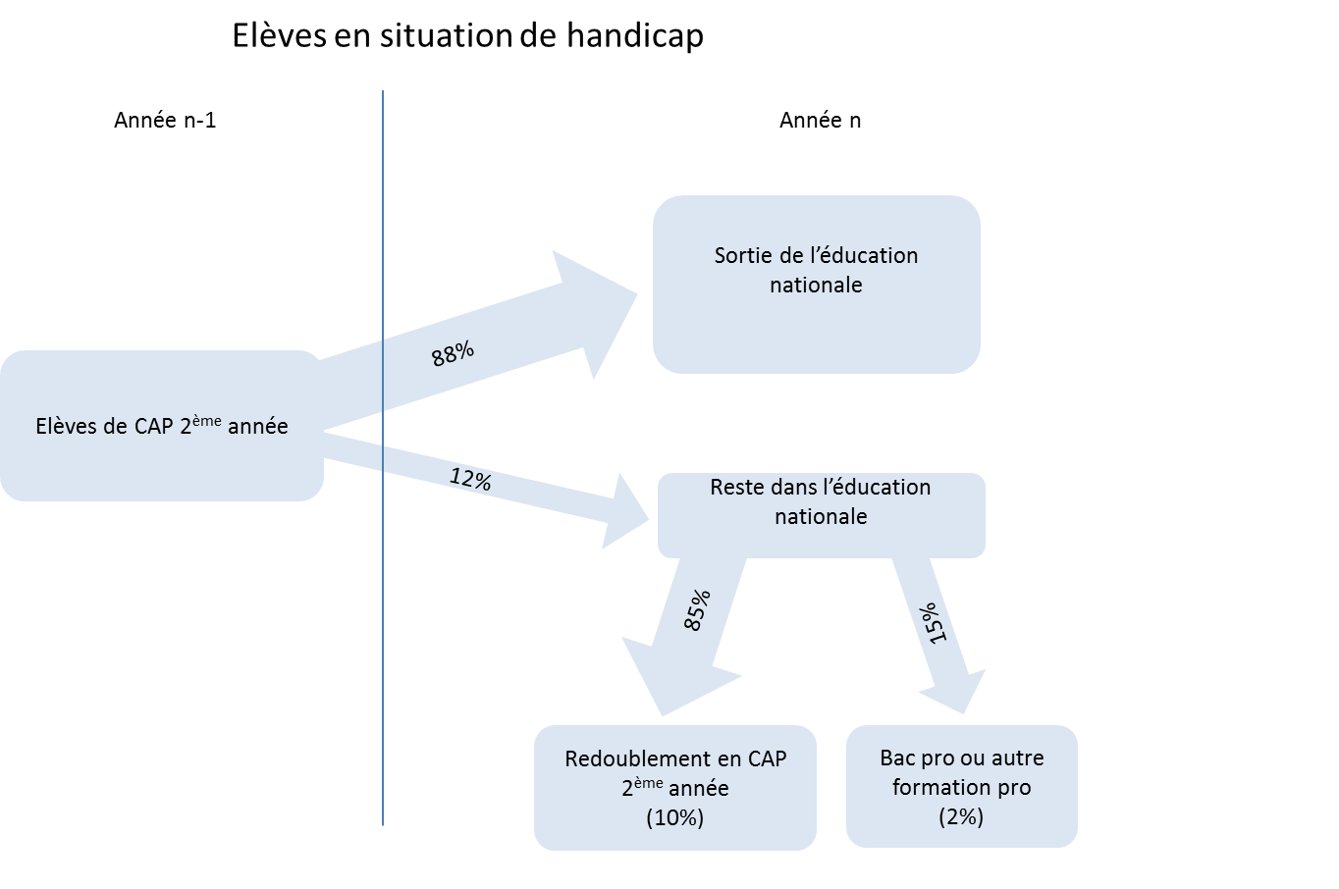
La poursuite du parcours
35 % de l’ensemble des élèves poursuivent

Slide 42
« Il faut que chacun soit bien ce qu'il doit être, et que l'harmonie naisse des différences. »
Alain (Émile-Auguste Chartier), Propos sur l'éducation (1932)

Slide 43

Alain BOUHOURS alain.bouhours@education.gouv.fr

